Slide 1

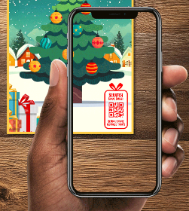
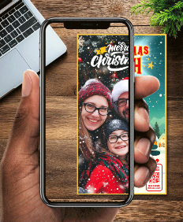
Představte si, že právě byla uvedena na trh nová personalizovaná video stírací karta!
Concept: 2 CZ Christmas AR Message
🎁 Tento vánoční dárkový stírací los se prodává za 250 Kč a pro obdarovaného zaručuje výhru. Je ideální jako dárek pod stromeček.
Na přední straně losu je umístěn QR kód, který lze naskenovat telefonem. Po naskenování můžete nahrát krátké video, ve kterém popřejete obdarovanému šťastné a veselé Vánoce. Po natočení se na video automaticky přidá vánoční filtr s tematickým designem
🎄 Ten, komu los darujete, si ho může setřít, zjistit svou výhru a naskenovat QR kód. Vaše osobní přání se mu zobrazí přímo nad losem, oživené pomocí rozšířené reality a zábavných digitálních prvků.
🛒 Tento los by byl dostupný na všech prodejních místech, kde se prodávají stírací losy, nebo online na příslušných webových stránkách a v aplikacích.
Notes:
Christmas AR Message

Slide 2

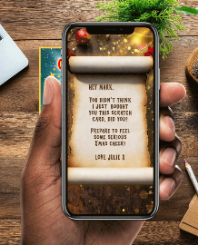
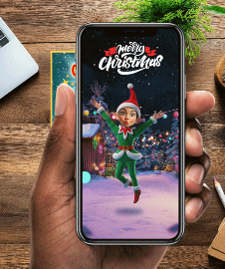
Představte si, že byla uvedena na trh zábavná nová tematická stírací karta s rozšířenou realitou:
Concept: 2 CZ Elf Yourself
🎁 Tento vánoční dárkový stírací los se prodává za 250 Kč a pro obdarovaného zaručuje výhru. Je ideální jako dárek pod stromeček.
Na přední straně losu je QR kód. Po jeho naskenování můžete napsat krátké vánoční přání pro osobu, které los věnujete. Následně můžete nahrát fotografii nebo si pořídit selfie, které se promítne na tělíčka tancujících elfů – vznikne tak zábavné personalizované vánoční video s hudbou ve stylu populárního trendu „Elf Yourself“.
🎄Po předání losu si obdarovaný může setřít los, odhalit svou výhru a po naskenování QR kódu se mu zobrazí vaše osobní vánoční přání, které se následně změní v zábavné video s tancujícími elfy.
🛒 Tento los by byl dostupný na všech prodejních místech, kde se prodávají stírací losy, nebo online na příslušných webových stránkách a v aplikacích.
Notes:
Elf Yourself

Slide 3

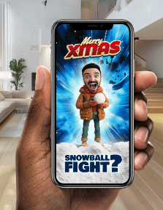
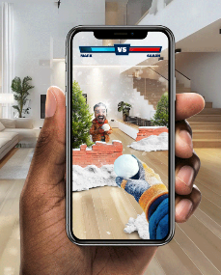
Představte si, že na svém stíracím losu můžete hrát novou AR minihru :
Concept: 2 CZ AR Christmas Mini Game
🎁 Tento vánoční dárkový stírací los se prodává za 250 Kč a pro obdarovaného zaručuje výhru. Je ideální jako dárek pod stromeček.
Na přední straně stíracího losu je QR kód. Po naskenování kódu můžete napsat krátké vánoční přání pro osobu, které stírací los darujete. Následně můžete nahrát fotografii nebo selfie.
🎄 Jakmile je stírací los darován, obdarovaný může los setřít, odhalit svou výhru a naskenovat QR kód, aby si zahrál další digitální mini hru.
Po načtení QR kódu se zobrazí virtuální zimní scéna s kopci, sněhovými koulemi a zdmi. Fotografie, kterou jste předtím nahráli, se promění na hravou 3D postavičku, která vykukuje zpoza překážek a hází virtuální sněhové koule. Uživatel může sněhové koule vracet a mířit na postavičku, aby ve hře zvítězil.
🛒 Tento los by byl dostupný na všech prodejních místech, kde se prodávají stírací losy, nebo online na příslušných webových stránkách a v aplikacích.
Notes:
AR Christmas Mini Game

Slide 4


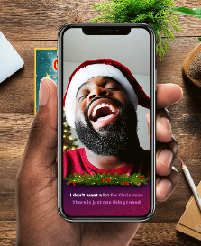
Představte si, že ke svému stíracímu losu získáte nový zážitek s lip-sync videem :
Concept: 2 CZ Christmas Lip Sync
🎁 Tato dárková stírací karta je výherní jistotou! Tento vánoční dárkový stírací los se prodává za 250 Kč a pro obdarovaného zaručuje výhru. Je ideální jako dárek pod stromeček.
Na přední straně stíracího losu je QR kód. Po naskenování kódu můžete nahrát rychlé video, ve kterém přejete obdarovanému Veselé Vánoce. Můžete si vybrat sváteční filtr a svou oblíbenou vánoční koledu, kterou můžete na videu synchronizovaně zpívat na playback!
🎄 Jakmile je stírací los darován, obdarovaný může los setřít, odhalit svou výhru a naskenovat QR kód, aby si přehrál vánoční zprávu. Vánoční video, které jste pro něj natočili, se mu zobrazí s vánočním filtrem. Uvidí vás, jak s nadšením na playback zpíváte vánoční píseň, a na spodní části obrazovky budou běžet slova písně, aby se mohl přidat a zazpívat si s vámi.
🛒 Tento los by byl dostupný na všech prodejních místech, kde se prodávají stírací losy, nebo online na příslušných webových stránkách a v aplikacích.
Notes:
Christmas Lip Sync

Slide 5


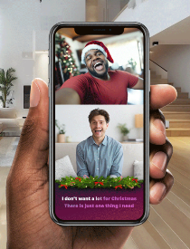
Představte si, že byla uvedena na trh nová stírací karta s duetovým lip-sync zážitkem:
Concept: 2 CZ Christmas Duet
🎁 Tento vánoční dárkový stírací los se prodává za 250 Kč a pro obdarovaného zaručuje výhru. Je ideální jako dárek pod stromeček.
Na přední straně stíracího losu je QR kód. Po naskenování kódu můžete nahrát rychlé video, ve kterém přejete obdarovanému Veselé Vánoce. Můžete si vybrat sváteční filtr a svou oblíbenou vánoční koledu, kterou můžete na videu synchronizovaně zpívat na playback.
🎄 Jakmile je stírací los darován, obdarovaný může los setřít, odhalit svou výhru a naskenovat QR kód, aby si přehrál vánoční zprávu. Vánoční video, které jste pro něj natočili se zobrazí, a on se může nahrát, jak zpívá na playback společně s vámi. Finální duet bude poté k dispozici ke sdílení přes aplikace pro zasílání zpráv nebo na sociálních sítích.
🛒 Tento los by byl dostupný na všech prodejních místech, kde se prodávají stírací losy, nebo online na příslušných webových stránkách a v aplikacích.
Notes:
Christmas Duet

Slide 6


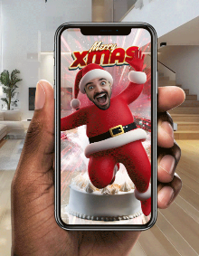
Představte si, že ke svému vánočnímu stíracímu losu přidáte osobní překvapení :
Concept: 2 CZ Christmas Cake Suprise
🎁 Tento vánoční dárkový stírací los se prodává za 250 Kč a pro obdarovaného zaručuje výhru. Je ideální jako dárek pod stromeček.
Na přední straně stíracího losu se nachází QR kód. Po naskenování kódu můžete nahrát fotku nebo si udělat selfie a vybrat sváteční postavu (Santa Claus, elf, sob).
🎄 Jakmile je stírací los darován, obdarovaný může los setřít, odhalit svou výhru a naskenovat QR kód. Na obrazovce dostane pokyny k umístění virtuálního dortu pomocí technologie sledování okolí (world tracking). Jakmile se přiblíží, z dortu "vyskočí" jeho přítel převlečený za vánoční postavičku. Reakce obdarovaného se mezitím zaznamená a celá scéna se přehraje zpět jako video, které lze sdílet spolu s vánoční zprávou.
🛒 Tento los by byl dostupný na všech prodejních místech, kde se prodávají stírací losy, nebo online na příslušných webových stránkách a v aplikacích.
Notes:
Christmas Cake Suprise

Slide 7

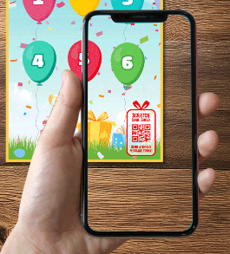
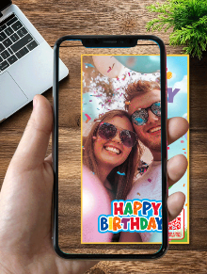
Překvapte kamaráda! Přidejte k narozeninovému losu vlastní video přání:
Concept: 2 CZ Birthday Message
🎁 Tento dárkový stírací los se prodává za 250 Kč a pro obdarovaného zaručuje výhru.
Na přední straně stíracího losu se nachází QR kód. Po naskenování kódu můžete nahrát zprávu s přáním k narozeninám pro přítele, kterému se chystáte los darovat.
🎉 Jakmile je stírací los darován, obdarovaný může los setřít, odhalit svou výhru a naskenovat QR kód. Nad stíracím losem se mu pak zobrazí osobní zpráva, kterou jste pro něj nahráli, a díky technologii rozšířeného videa doslova ožije.
🛒 Tento los by byl dostupný na všech prodejních místech, kde se prodávají stírací losy, nebo online na příslušných webových stránkách a v aplikacích.
Notes:
Birthday Message

Slide 8

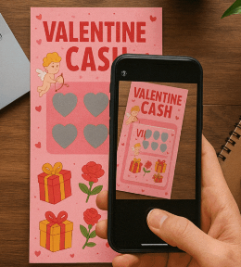
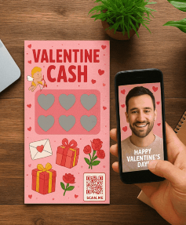
Představte si, že ke stíracímu losu připojíte osobní digitální valentýnku plnou lásky.
Concept: 2 CZ Valentine Message
🎁 Tento dárkový stírací los se prodává za 250 Kč a pro obdarovaného zaručuje výhru.
Na přední straně stíracího losu se nachází QR kód. Po naskenování kódu můžete nahrát zprávu s přáním k narozeninám pro přítele, kterému se chystáte los darovat.
🎉 Jakmile je stírací los darován, obdarovaný může los setřít, odhalit svou výhru a naskenovat QR kód. Nad stíracím losem se mu pak zobrazí osobní zpráva, kterou jste pro něj nahráli, a díky technologii rozšířeného videa doslova ožije.
🛒 Tento los by byl dostupný na všech prodejních místech, kde se prodávají stírací losy, nebo online na příslušných webových stránkách a v aplikacích.
Notes:
Valentine Message

